Slide 1

2.B E R P I K I R
P E R U B A H A N

Slide 2

Pikiran melahirkan tindakan.
Tindakan melahirkan kebiasaan.
Kebiasaan menentukan karakter,
dan karakter menciptakan nasib
(Aristoteles)
Tapi siapa yang memberikan ilham dan inspirasi untuk pikiran
Mintalah selalu petunjuk kepada Allah, agar Allah memberikan karuniaNya kepada kita dalam usaha mencapai nasib yang benar, baik dan bahagia, berakhir dengan khusnul khotimah

Slide 3
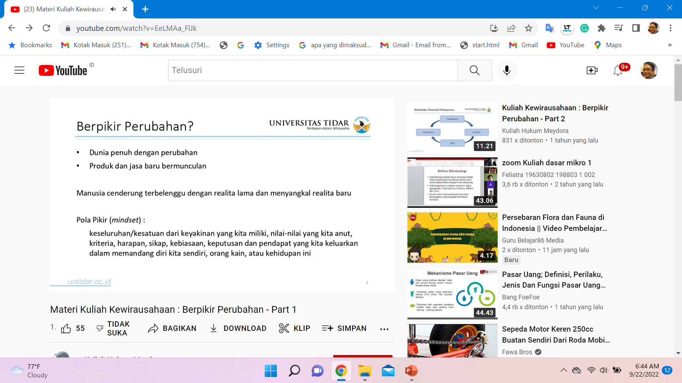

Slide 4
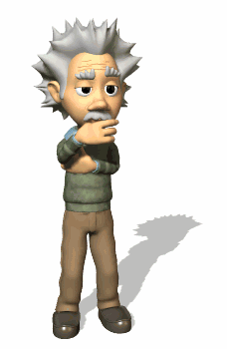
Mengubah Pola Pikir
Apakah pola pikir itu bisa dirubah?
Pola pikir bisa diubah karena pola pikir merupakan hasil dari sebuah proses pembelajaran, maka pola pikir bisa juga diubah, dan dibentuk ulang.

Slide 5

Mengubah Pola Pikir
• Pola pikir yang berubah tidak mengubah situasi dan lingkungan dimana kita hidup, melainkan mengubah pikiran diri kita sendiri dalam memahami situasi dan lingkungan
•Perubahan pola pikir berarti juga berubah dari satu pola pikir kepada pola pikir yang lain
•Perubahan dari pola pikir negatif ke pola pikir yang lebih positif, dari pecundang menjadi pemenang, dari pola pikir statis menjadi kreatif, dari konsumtif menjadi produktif, dan berubah dari pola pikir pekerja menjadi entrepreneur

Slide 6
MENGUBAH POLA PIKIR
POLA PIKIR YANG BERUBAH BERARTI MENGUBAH PIKIRAN DIRI KITA SENDIRI DALAM MEMAHAMI SITUASI-SITUASI LINGKUNGAN.
POLA PIKIR NEGATIF
PECUNDANG
STATIS
KONSUMTIF
POLA PIKIR PEKERJA
POSITIF
PEMENANG
KREATIF
PRODUKTIF
ENTERPREUNEUR

Slide 7
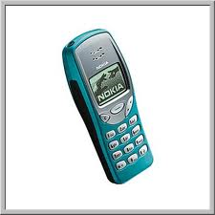
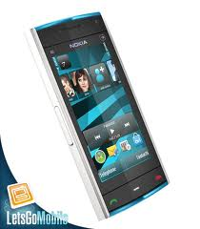
Perubahan adalah hal yang biasa dalam kehidupan, kita sehari-hari menyaksikan bentuk-bentuk perubahan. Dalam dunia usaha produk-produk baru muncul menggantikan produk lama.
Contohnya :
Nokia 3210 Nokia X6

Slide 8
Berpikir perubahan adalah berpikir inovasi dan mencoba hal baru, untuk berpindah dari posisi awal ke posisi yang lebih baik.
Contoh berpikir perubahan, seorang karyawan yang dulu sering disuruh-suruh kini menjadi seorang wirausaha yang sukses.
Karena ada upaya untuk merubah pola pikir yang bisa membuatnya lebih baik.

Slide 9

MINDSET ENTERPRENEUR
Seorang entrepreneur berkarakter produktif, bukan konsumtif. Seorang entrepreneur akan selalu berusaha “mencari cara baru” untuk meningkatkan utilitas sumber daya secara efisien, mencari alternatif lain bila sumber daya yang ada terbatas. Seorang entrepreneur cenderung menjadi job creator daripada sekedar job seeker. Semua karakter tersebut disebabkan oleh jumlah total pola pikir positif, kreatif, keuangan, dan pola pikir produktif yang dimilikinya.
Pola pikir produktif bisa ditumbuhkan apabila kita menghargai dan memahami kelimpahan maupun keterbatasan yang ada. Dengan pola pikir produktif, semua hambatan akan diubah menjadi peluang untuk meminimalisasi ancaman, dan semua kekuatan akan menjadi suatu kesempatan untuk lebih dikembangkan kesempatannya.

Slide 10
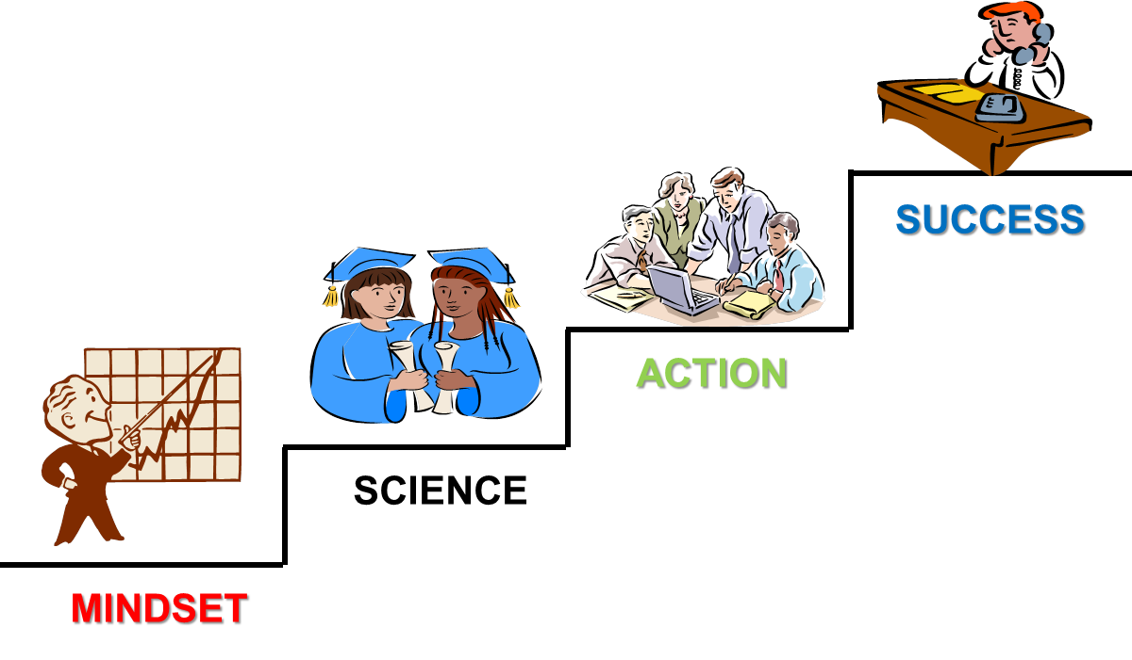

Slide 11
P O L A P I K I R E N T E R P R E N E U R
PRODUKTIF
BERUSAHA MENCARI CARA BARU
MENJADI JOB CREATOR
SELALU MENCARI JALAN ALTERNATIF
KE EMPAT POLA PIKIR
ENTERPRENEURSHIP DISEBABKAN
JUMLAH TOTAL POLA PIKIR POSITIF, KREATIF,
KEUANGAN, DAN POLA PIKIR PRODUKTIF
YANG DIMILIKINYA

Slide 12

1. Melakukan satu hal baru setiap hari
Cobalah berkomitmen pada diri sendiri, melakukan hal baru setiap hari dalam waktu 30 hari.
Dan pilihlah, apa yang kamu sukai, nikmati atau kuasai lebih jauh maka kamu akan mengembangkan pola pikir tumbuh dan tidak takut mencoba tantangan / hal yang baru yang akan mendatang.
2. Mencintai diri.
Bersembunyi dari kekurangan diri pasti hanya sering mengeluh dan kurangnya rasa bersyukur. Padahal, masih banyak kelebihan diri jika kita asah.
Terkadang kekurangan menjadi kekuatan terbesar untuk menghalangi mimpi.
Cukup rangkul kekurangan diri, dan terimalah. Rasakanlah, bahwa kelebihan dirimu itu lebih besar daripada kekurangan diri yang kamu pikirkan.
Cintai kelebihan dan kekuranganmu, dan cintailah dirimu sendiri.

Slide 13

3. Tetap fleksibel dan cepat beradaptasi.
Jika di suatu waktu kamu merasa tidak membuat kemajuan, bukan berarti kamu tidak bisa.
Cobalah ambil pendekatan yang berbeda atau mencoba strategi yang berbeda.
Dan tetap belajarlah dari kesalahan, karena di era zaman ini, adaptasi akan selalu berubah-ubah lebih cepat dari apa yang kita kira dan itulah tantangan saat ini.
Maka dari itu fleksibilitas dan adaptasi cepat adalah hal yang penting.

Slide 14

MINDSET MENGGERAKKAN PERILAKU
POLA PIKIR ATAU MIND SET ADALAH KESELURUHAN DARI KEYAKINAN YANG KITA MILIKI, NILAI-NILAI YANG KITA ANUT, KRITERIA, HARAPAN, SIKAP, KEBIASAAN, DAN PENDAPAT YANG KITA KELUARKAN DALAM MEMANDANG DIRI SENDIRI , ORANG LAIN, ATAU KEHIDUPAN INI.
SEPERTI TERLIHAT DALAM ILUSTRASI BERIKUT INI:
KETIKA SESEORANG DIHADAPKAN PADA KONDISI YANG SAMA YAITU KEMISKINAN ADA YANG MENGANGGAPA HAL TERSEBUT SEBAGAI NASIB YANG TIDAK BISA DI UBAH DAN DIA MENERIMA KEADAAN TERSEBUT. NAMUN ADA JUGA YANG MENGANGGAP HAL TERSEBUT ADALAH ACUAN DALAM DIRINYA UNTUK BERUSAHA SEBISA MUNGKIN MEMPEROLEH KEHIDUPAN YANG LEBIH BAIK.

Slide 15
Pola pikir entrepreneur
• Seorang entrepreneur juga selalu berusaha “mencari cara baru” untuk meningkatkan utilitas sumberdaya secara efisien
• Resources utilization versus resources disposal.
(Pemanfaatan sumber daya versus pembuangan sumber daya)
• Semua karakter tsb disebabkan oleh jumlah total pola pikir positif, kreatif, keuangan dan pola pikir produktif yang dimilikinya

Slide 16

CARA MEMBENTUK POLA PIKIR CERDAS
Pola pikir cerdas akan terus belajar dan berlatih untuk melakukan juga mengembangkan ke arah hal yang lebih baik dan bermanfaat tidak hanya untuk diri sendiri tapi juga untuk orang lain. Ada beberapa faktor yang akan membuat pola pikir cerdas.
Pahami Lingkungan
Lingkungan memang menjadi hal yang mendasar membentuk pola pikir secara berkelanjutan, jika lingkungan yang baik adanya harapan / cita-cita, dengan penuh dukungan maka itu adalah lingkungan yang tepat. Karena, jika dilingkungan yang dominasi dengan bermalas-malasan, bisa jadi kita terbawa arus yang salah. Tapi memang tidak selalu salah, bagaimanapun kita harus keluar dari zona malas

Slide 17
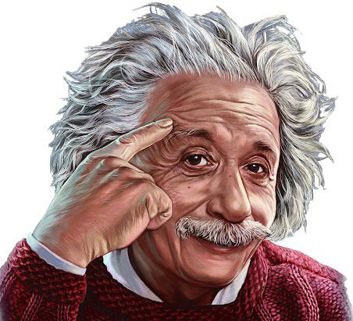
2. Rasa Ingin tahu Tinggi dan Berkolaborasi
Orang cerdas biasanya ingin mengubah keadaan menjadi lebih baik daripada keadaan sebelumnya.
Maka entrepreneur pernah menyerah untuk terus belajar dan mencoba hal yang baru, dengan cara membaca buku, terbuka dengan pemikiran dengan orang lain dengan saling bertukar informasi dan yang paling penting melakukan aksi nyata dengan berani mengambil resiko yang dikerjakan.
3. Berpikir Out Of the Box
“Hanya orang-orang gila yang mengharapkan hasil berbeda akan tetapi menggunakan cara-cara yang sama” – Albert Einstein. Siapa yang tak mengenal Albert Einsten alias bapak fisika modern? Yang khas dengan rambut dan kumisnya juga pemikirannya, beliau pernah berkata ; “Imajinasi lebih berharga daripada ilmu pengetahuan. Logika akan membawa anda dari A ke B, imajinasi akan membawa anda kemana-mana.” Yang akhirnya ia menjadikan imajinasinya menjadi penemuan teori relativitas atau siapa sangka beliau adalah pembuat bom atom.

Slide 18
HAMBATAN PERSEPSI SAAT MEMULAI USAHA
H A M B A T A N M E N T A L
berupa persepsi negatif tentang kemampuan dirinya , seperti “saya tidak berbakat”, “saya tidak mempunyai modal”.
UNTUK MENYINGKIRKANNYA, DIMULAI DENGAN MELAKUKAN USAHA YANG MEMBUTUHKAN 3 M:
MOTIVASI YANG KUAT
MINDSET YANG TEPAT(PRODUKTIF,KREATIF,POSITIF)
MAKE IT (LAKUKAN SAJA)

Slide 19
"Kalau Anda menginginkan perubahan kecil dalam hidup, ubahlah perilaku Anda. Tetapi bila Anda menginginkan perubahan yang besar dan mendasar, ubahlah pola pikir Anda."
- Stephen Covey

Slide 20
K R E A T I F I T A S F I N A N S I A L
E N T E R P R E U N E R
T I N D A KA N B A R U
ZONA NYAMAN ZONA BARU
H A S I L
“ KEMAMPUAN MELAKUKAN PERPINDAHAN (TINDAKAN BARU), SEHINGGA MENGHASILKAN ZONA BARU YANG LEBIH NYAMAN”
==o0Ooo==

Slide 21
Beberapa perbedaan antara entrepreneur dan pengusaha
Aspek | Entrepreneur | Pengusaha
Ide bisnis | Menjalankan ide bisnis yang unik dan berbeda dengan orang lain. | Melakukan bisnis dengan konsep yang sudah matang dan dipraktikkan oleh pengusaha lain.
Pangsa pasar | Melakukan upaya agar dia bisa membentuk pangsa pasar tersendiri. | Mengikuti apa yang diinginkan oleh pasar.
Cara pengambilan keputusan | Proses pengambilan keputusan berdasarkan intuisi. | Memiliki perhitungan yang matang dalam setiap pengambilan keputusannya.
Tujuan bisnis | Keuntungan bukan yang utama, tetapi lebih memperhatikan kondisi karyawan, pelanggan, serta masyarakat umum. | Untuk memperoleh keuntungan.
Tingkat kompetisi | Tingkat persaingan rendah. | Tingkat persaingan tinggi.
Risiko | Berupaya memanajemen risiko dan mengubahnya menjadi peluang usaha yang menjanjikan. | Berusaha menjalankan bisnis yang minim risiko.
Metode pelaksanaan bisnis | Menjalankan metode anti-mainstream dalam menjalankan bisnis. | Sering memilih metode konvensional.

Slide 22

TERIMA KASIH
SAMPAI JUMPA

